Slide 1
Муниципальный конкурс «Я выбираю жизнь» Номинация «Разработка внеклассного мероприятия по здоровьесбережению»
Интеллектуально-познавательная игра
с элементами тренинга
«Алгоритм здорового образа жизни»
Возрастная категория: 7 класс
Автор разработки:
Долгова Елена Владимировна,
классный руководитель МОУ СОШ№6

Slide 2
Актуальность, новизна, цель
Актуальность:
актуальная проблема – формирование здорового образа жизни; ключевое слово в теме мероприятия: «алгоритм», т.е. пошаговое движение к цели: вести ЗОЖ (путём отказа от вредных привычек и занятости в кружках и секциях)
Новизна:
включение заданий с элементами тренинга; проведение минутки релаксации на мероприятии
Срок реализации:
1 год. В конце учебного года мероприятие-отчёт о ЗОЖ класса.

Slide 3
Краткое содержание разработки:
Использование разнообразных форм и методов: работа над понятием «здоровье», работа над схемой «Составляющие здоровья человека», комментарии энциклопедиста, ИКТ (фрагмент мультфильма, просмотр видеороликов), минутка релаксации, прохождение туров, пропагандирующих ЗОЖ, сотрудничество с психологом: упражнение-тренинг «Умей сказать - НЕТ!», сотрудничество с родителями в сценке «Мы - за здоровый образ жизни», ведение памятки-маршрута для каждого ученика

Slide 4
Сквозное действие всего мероприятия – составление алгоритма здоровой жизни /выводы учащихся из пройденных заданий/:
Вырабатывать в себе положительные качества;
Отказаться от курения;
Отказаться от алкоголя;
Отказаться от наркотиков;
Иметь хобби, ходить в секции.

Slide 5
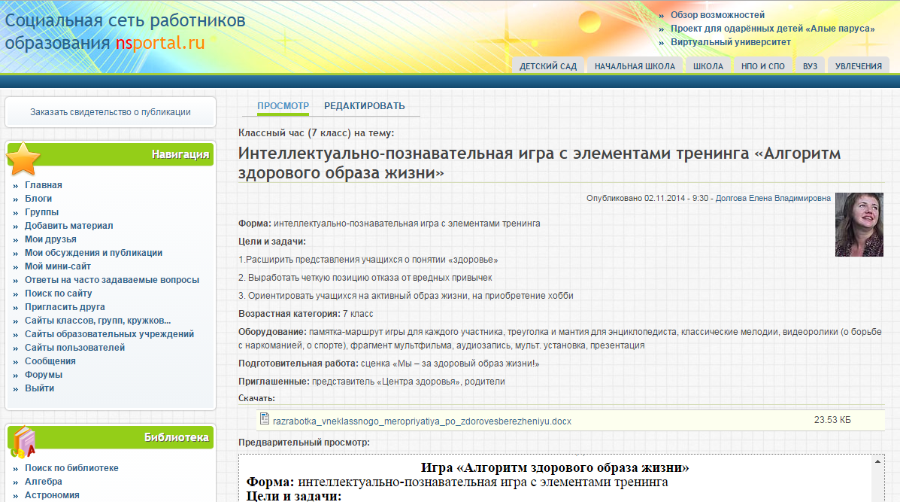
Выходные данные методической разработки «Алгоритм здоровой жизни»

Slide 6
Минутка релаксации

Slide 7
Спасибо за внимание! Здоровья Вам!

Slide 8
Источники информации:
Школьная воспитательная программа по здоровому образу жизни, 2014
Программа учебного предмета «Основы здорового образа жизни», 2014
«Формирование здорового образа жизни российских подростков», 2013
ресурсы интернета

